Slide 1
Görsel Arayüz Tasarımı ve Programlama
YBS 212

Slide 2
04
Tür Dönüşümü

Slide 3
Introduction [Giriş]
Bazen farklı türden değişkenler ile ortak işlemler yapılması istenmektedir.
Örneğin; int türü bir değişken ile byte türü bir değişkenin toplanması gibi.
Normal koşullarda farklı türden iki nesnenin herhangi bir aritmetik işleme sokulması mümkün değildir.
Bilgisayar açısından mantıksızlığı 3 byte ile 2 int; 3 elma ile 2 armut olarak anlaşılabilir.
Farklı türden değişkenlerin aynı ifade içinde işlem görmeleri için tür dönüşümü kullanılır.
Tür dönüşümünün belirli kuralları vardır.

Slide 4
Tür Dönüşümleri
Bilinçsiz (implicit) tür dönüşümleri
Bilinçli (explicit) tür dönüşümleri

Slide 5
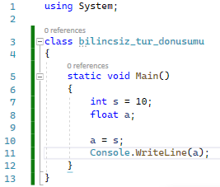

Bilinçsiz Tür Dönüşümü
Derleyici tarafından bir değişkeni tanımladığımız türün dışında geçici olarak başka bir türe çevirmeye bilinçsiz tür dönüşümü denmektedir.
Örneğin; int türünden bir nesnenin float türünden nesneye atanması.
Notes:
using System;
class bilincsiz_tur_donusumu
{
static void Main()
{
int s = 10;
float a;
a = s;
Console.WriteLine(a);
}
}

Slide 6
Bilinçsiz Tür Dönüşümü
Derleyici tarafından gizlice yapılan tür dönüşümü sayesinde işlem mümkün olmuştur.
s değişkeni geçici olarak float türüne çevrilip, a değişkenine atanıyor.
Özellikle belirtilmedikçe bilinçsiz yapılan tür dönüşümlerinde bir nesnenin türü asla kalıcı olarak değişmez.

Slide 7
Bilinçsiz Tür Dönüşümü
Bu tip tür dönüşümleri ikiye ayrılır:
Küçük türün büyük türe dönüştürülmesi
Büyük türün küçük türe dönüştürülmesi
!!! Büyük türler, küçük türlere göre daha fazla bilgi içerdiklerinden küçük türler çoğu zaman büyük türlere dönüştürülebilir.
!!! Büyük türler, küçük türlere dönüştürülemezler. Çünkü büyük türlerden küçük türlere dönüştürülmede veri kayıpları yaşanabilmektedir.

Slide 8
Küçük Türün Büyük Türe Dönüştürülmesi
Küçük tür büyük türe dönüştürülürken fazla olan bitler, yani büyük türden dolayı eklenen bitler sıfırla beslenir.
Küçük türün yüksek anlamlı bitlerinin sıfırla beslenmesi değişkendeki bir değeri değiştirmediği için tür dönüşümünde herhangi bir veri kaybı olmaz.

Slide 9
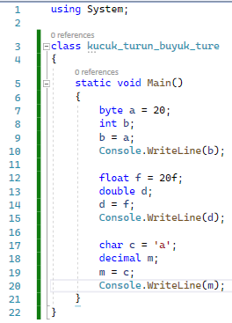

Küçük Türün Büyük Türe Dönüştürülmesi
Dikkat çekici değişiklik char türünden c nesnesinin decimal türüne çevrilmesi.
Atama işlemi yapıldıktan sonra m değişkeni ekrana yazdırıldığında ‘a’ karakterinin Unicode karşılığını görürüz.
Notes:
using System;
class kucuk_turun_buyuk_ture
{
static void Main()
{
byte a = 20;
int b;
b = a;
Console.WriteLine(b);
float f = 20f;
double d;
d = f;
Console.WriteLine(d);
char c = 'a';
decimal m;
m = c;
Console.WriteLine(m);
}
}

Slide 10
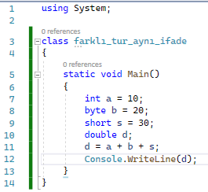

Farklı Türden Nesnelerin Aynı İfadeye Aktarılması
Farklı türden nesnelerin aynı ifade içinde nasıl davrandığı görelim.
int, byte, short türünden üç değişken toplanarak long türünden bir değişkene atanıyor.
Toplanan her üç değişken türü long türünden küçük olduğu için veri kaybı olmadan gerçekleşiyor.
Notes:
using System;
class farklı_tur_aynı_ifade
{
static void Main()
{
int a = 10;
byte b = 20;
short s = 30;
double d;
d = a + b + s;
Console.WriteLine(d);
}
}

Slide 11
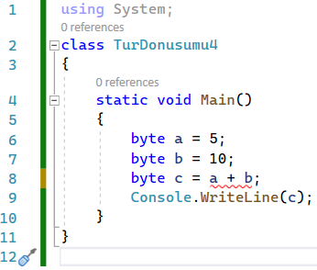
int Türünün byte Türüne Dönüşümü
‘cannot implicitly convert type int to byte’
’‘int türü byte türüne bilinçsiz olarak dönüştürülemedi’
Byte türünden nesneler toplandığında sonuç olarak int türünden nesneler üretilir.
İki ya da daha fazla byte türünden nesne ile aritmetik işlem yapılacaksa sonuç mutlaka int ya da daha büyük bir türe atanmalıdır.
Notes:
using System;
class TurDonusumu4
{
static void Main()
{
byte a = 5;
byte b = 10;
//byte c = a + b; ifadesinde byte yerine int yazılırsa hata düzelir
//cannot implicitly convert type int to byte
//int türü byte türüne bilincsiz olarak dönüstürülemedi
byte c = a + b;
Console.WriteLine(c);
}
}

Slide 12
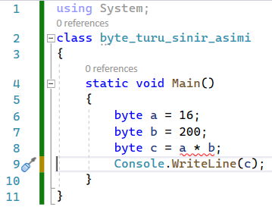
byte Türü Sınır Aşımı
byte türünden saklanabilecek en büyük değer 255’tir.
byte türünde sayılarla yapılan işlemler byte türü sınırını aşabilir.
byte türü ile yapılan işlemler bu nedenle int türüne dönüştürülmektedir.
Aksi halde program derlenememektedir.
Notes:
using System;
class byte_turu_sinir_asimi
{
static void Main()
{
byte a = 16;
byte b = 200;
byte c = a * b;
//byte yerine int yazılırsa program sorunsuz derlenir ve çalışır
Console.WriteLine(c);
}
}

Slide 13
Sabitler Üzerinde Bilinçsiz Tür Dönüşümleri
Bir float sabiti olan 16.5 sayısı double türünden bir değişkene atanabilir.
double c = 16.5f;
char türünden ‘a’ karakteri int türünden bir değişkene atanabilir.
int c = ‘a’;

Slide 14
Bilinçsiz Olarak Tür Dönüşümü Yapılabilecek Veri Türleri
Dönüşümün yapılacağı tür | Dönüşüm sonunda oluşacak tür
sbyte | short, int, float, long, double, decimal
byte | short, ushort, int, uint, long, ulong, float, double, decimal
short | int, long, float, double, decimal
ushort | int, uint, long, ulong, float, double, decimal
int | long, float, double, decimal
uint | long, ulong, float, double, decimal
long, ulong | float, double, decimal
char | ushort, int, uint, long, ulong, float, double, decimal
float | double

Slide 15
Tür Dönüşümü Olmayan Türler
bool, decimal ve double türünden herhangi bir türe
Herhangi bir türden char türüne
float ve decimal türünden herhangi bir türe (float türünden double türüne hariç)

Slide 16
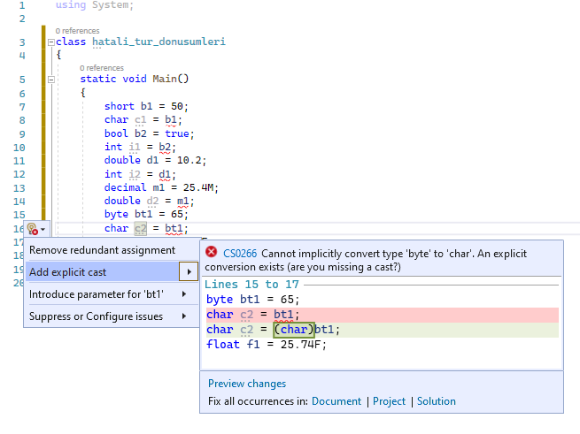
Hatalı Tür Dönüşümleri
Örnekte yer alan tüm dönüşümler hatalıdır.
Notes:
using System;
class hatali_tur_donusumleri
{
static void Main()
{
short b1 = 50;
char c1 = b1;
bool b2 = true;
int i1 = b2;
double d1 = 10.2;
int i2 = d1;
decimal m1 = 25.4M;
double d2 = m1;
byte bt1 = 65;
char c2 = bt1;
float f1 = 25.74F;
decimal d3 = f1;
}
}

Slide 17
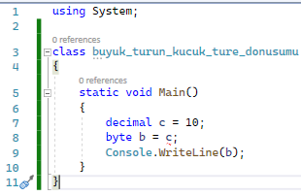
Büyük Türün Küçük Türe Dönüştürülmesi
Büyük türlerin küçük türlere otomatik dönüştürülmesi C#’ta yasaklanmıştır.
Tür dönüşümünü yasaklamanın amacı veri kaybını engellemektir.
Bu tür dönüşümler, tür dönüştürme operatörleri ile mümkündür.
Notes:
using System;
class buyuk_turun_kucuk_ture_donusumu
{
static void Main()
{
decimal c = 10;
byte b = c;
Console.WriteLine(b);
}
}

Slide 18
Bilinçli Tür Dönüşümü
Bilinçli tür dönüşümü genellikle derleyicinin izin vermediği dönüşümlerde yapılır.
Veri kayıplarına sebep olduğu için dikkatli kullanılmalıdır.
Bilinçli tür dönüşümleri ikiye ayrılır:
Küçük türün büyük türe dönüştürülmesi (bilinçsiz tür dönüşümleri ile aynı)
Büyük türün küçük türe dönüştürülmesi

Slide 19
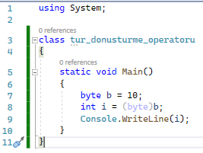
Tür Dönüştürme Operatörü
Tür dönüştürme operatörü açılan ve kapanan parantezlerden oluşur.
(dönüştürülecek tür) degisken_ya_da_sabit
byte türü int türünden küçük olduğu için bu işlem tür dönüştürme operatörü kullanılmadan da gerçekleşebilirdi.
Bu örnekte; kaza ile değil, bilerek byte türünün int türüne dönüştürülmek istendiği anlaşılarak okunabilirliği arttırmak amacı ile kullanılmıştır.
Notes:
using System;
class tur_donusturme_operatoru
{
static void Main()
{
byte b = 10;
int i = (byte)b;
Console.WriteLine(i);
}
}

Slide 20
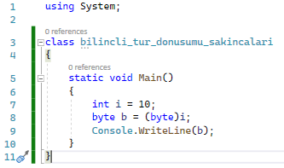
Bilinçli Tür Dönüşümünün Sakıncaları
Örnekteki program çalıştığında hata ile karşılaşılmamaktadır.
i değişkeni int türü ve 10 değerine sahip
int türü 4 byte’lık bilgi tutmakta
Bellekte i değişkeni
Bu hali ile sorunsuz çalışmaktadır.
10 yerine 256 değerine sahip olursa ne olur?
00000000 | 00000000 | 00000000 | 00001010
BYTE | BYTE | BYTE | BYTE
Notes:
using System;
class bilincli_tur_donusumu_sakincalari
{
static void Main()
{
int i = 10;
byte b = (byte)i;
Console.WriteLine(b);
}
}

Slide 21
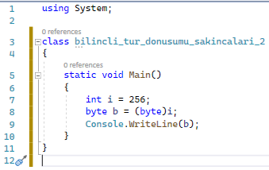

Bilinçli Tür Dönüşümünün Sakıncaları
i değişkeni int türü ve 256 değerine sahip
Derleyici hatası bulunmamaktadır.
Çıktı (output) olarak 256 beklerken 0 ile karşılaşılmaktadır.
Sayı byte türüne çevrildiği için son sekizli grup işleme alınmakta ve b değişkenine 0 değeri atanmaktadır.
Bellekte i değişkeni
00000000 | 00000000 | 00000001 | 00000000
BYTE | BYTE | BYTE | BYTE
Notes:
using System;
class bilincli_tur_donusumu_sakincalari_2
{
static void Main()
{
int i = 256;
byte b = (byte)i;
Console.WriteLine(b);
}
}

Slide 22
Bilinçli Tür Dönüşümünün Sakıncaları
Mümkünse tür dönüştürme işlemi kullanılmamalıdır.
Yine de hem hız hem de kod organizasyonu açısından gerektiği durumlarda kullanılmaktadır.
Gerçek sayı türleri tam sayı türlerine atandığında, float türden olan 25.6f sayısı int türüne çevrildiğinde 25 tamsayı değeri elde edilir.
Bu tür dönüşümlerde virgülden sonraki veriler kaybolmaktadır.
Tür dönüşümlerinde derleyicinin hata vermediği durumlar önemli hatalara sebep olabilmektedir.

Slide 23
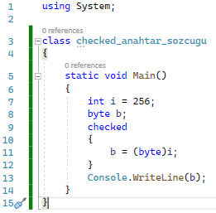
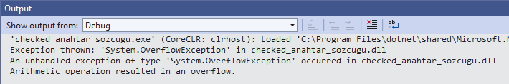
checked Anahtar Sözcüğü
checked anahtar sözcüğü ile çalışma zamanında bu tür veri kayıplarının olabileceği durumlarda hata verilmesi sağlanır.
checked anahtar sözcüğü kullanılmasaydı, program hata vermeksizin çalışacaktı.
Notes:
using System;
class checked_anahtar_sozcugu
{
static void Main()
{
int i = 256;
byte b;
checked
{
b = (byte)i;
}
Console.WriteLine(b);
}
}

Slide 24
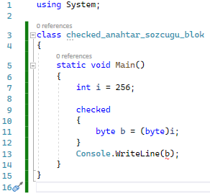
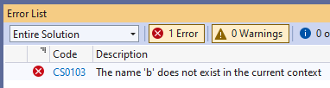
checked Blok Faaliyet Alanı
checked bloklarınıniçinde tanımlanan değişkenlerin blok dışında tanınmamaktadır.
Blok faaliyet alanında tanımlanan değişkenler blokların dışında tanınmazlar.
CS0103 - ‘b değişkeni sınıf ya da isim alanında bulunamadı’
Notes:
using System;
class checked_anahtar_sozcugu_blok
{
static void Main()
{
int i = 256;
checked
{
byte b = (byte)i;
}
Console.WriteLine(b);
}
}

Slide 25
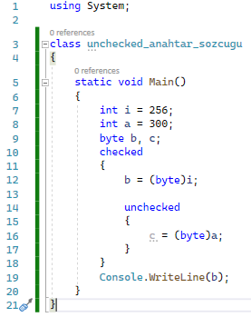
unchecked Anahtar Sözcüğü
Varsayılan olarak bütün kodlar unchecked durumundadır.
İşlevsel olarak normal kod ile unchecked blokları arasında fark yoktur.
checked blokları içindeki uzun kod bölümünde bazı yerler unchecked durumuna getirilebilir.
Notes:
using System;
class unchecked_anahtar_sozcugu
{
static void Main()
{
int i = 256;
int a = 300;
byte b, c;
checked
{
b = (byte)i;
unchecked
{
c = (byte)a;
}
}
Console.WriteLine(b);
}
}

Slide 26
Referans ve Değer Türleri Arasındaki Dönüşüm
Değer tipleri ile referans tiplerinin bellekte farklı bölgelerde tutulmaktadır.
Bu iki veri tipinin dönüşümü farklı bellek alanlarından dolayı biraz farklıdır.

Slide 27
Referans ve Değer Türleri Arasındaki Dönüşüm
C# dilinde her şey bir nesnedir.
Bütün veri tipleri object denilen bir referans türünden türemiştir.
Türeme: Temelde tek bir nesne vardır. Diğer nesneler kalıtım yolu ile bu nesneden türeyerek özelleşir ve farklı amaçlarda kullanılır.
Türeme kalıtım yolu ile olduğu için var olan özellikler her zaman korunur.
Sınıf kütüphanesinin ve temel veri türlerinin atası olan object nesnesinin özellikleri ve iş yapan metotları bütün türlerde mevcuttur.

Slide 28
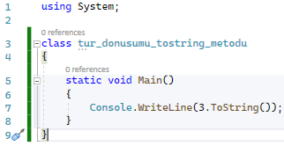

Referans ve Değer Türleri Arasındaki Dönüşüm
object sınıfına ait ToString( ) metodu bütün temel veri türlerinde ve referans türlerinde kullanılabilir.
ToString( ) metodunu kullandığımızda ilgili değişkenin ya da sabitin string türüne dönüştürülmüş hali üretilir.
Alternatif kullanım: string str = 36.6f.ToString( );
Notes:
using System;
class tur_donusumu_tostring_metodu
{
static void Main()
{
Console.WriteLine(3.ToString());
}
}

Slide 29
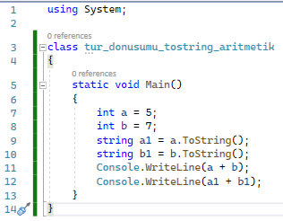

Referans ve Değer Türleri Arasındaki Dönüşüm
Toplama işlemi int türünden nesneler için aritmetik işlem anlamına gelmektedir.
String türleri için string türlerini arka arkaya ekleme anlamına gelmektedir.
Notes:
using System;
class tur_donusumu_tostring_aritmetik
{
static void Main()
{
int a = 5;
int b = 7;
string a1 = a.ToString();
string b1 = b.ToString();
Console.WriteLine(a + b);
Console.WriteLine(a1 + b1);
}
}

Slide 30
Boxing İşlemi
Değer tiplerinin referans tiplerine dönüşümü dilin güçlülüğünü ortaya koyar.
‘Box’ kelime anlamı olarak kutu anlamına gelmektedir.
‘Boxing’ ise kutulama anlamına gelmektedir.
C#’taki anlamı, bir nesnenin object türüne bilinçli ya da bilinçsiz olarak dönüştürülmesidir.

Slide 31
Boxing İşlemi
Object nesneler referans tipi olduğu için heap denilen bellek bölgesinde tutulur.
Değer tipi nesneler stack denilen bellek bölgesinde tutulur.
Bir değer tipi referans tipinden bir nesneye atandığında stack bölgesinde tutulan veri, bit olarak heap alanına kopyalanır.
Stack bölgesindeki object türünden olan değişken bu heap bölgesini gösterecek şekilde ayarlanır.
Bütün bu işlemlere boxing denir.

Slide 32
Boxing İşlemi
Örnek Boxing İşlemi
int i = 50;
object o = i;
Boxing işlemi bilinçsiz olarak yapılabileceği gibi tür dönüştürme operatörü kullanılarak açıkça belirtilerek de yapılabilir.
int i = 50;
object o = (object)i;
Her iki örnek işlevsel olarak aynıdır.

Slide 33
Boxing İşlemi
Object türüne dönüştürülmüş değer unboxing işlemi yapılana kadar heap denilen bellek bölgesinde tutulur.
Stack Alanı
Heap Alanı
i
o
int
}
Boxing işleminin sonucu
50

Slide 34
Unboxing İşlemi
Boxing işleminin tam tersidir.
Heap bölgesindeki bir nesnenin değeri bit olarak stack bölgesine kopyalanır.
Referans türü değer türüne dönüştürülmüş olunur.
Unboxing işleminin çalışma zamanında hata vermemesi için iki önemli koşul vardır:
Unboxing işlemine tabi tutulacak nesnenin daha önceden boxing işlemine tabi tutulmuş olması
Boxing işlemine tabi tutulmuş olan bu nesnenin unboxing işlemi sırasında doğru türe dönüştürülmesi

Slide 35
Unboxing İşlemi
Unboxing işlemi bilinçsiz bir şekilde yapılmaz.
Tür dönüşümü operatörü kullanılmalıdır.
Örneğin; daha önceden object türüne dönüştürülmüş bir nesne aşağıdaki şekilde unboxing işlemine tabi tutulur.
int i = 50;
object o = i;
int j = (int) o;

Slide 36
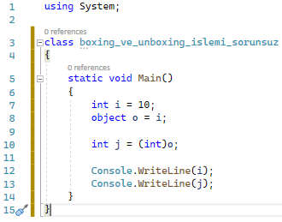

Boxing ve Unboxing İşlemi
Boxing ve Unboxing işlemlerinden sonra değerler korunmaktadır.
Program sorunsuz olarak çalışmaktadır.
Notes:
using System;
class boxing_ve_unboxing_islemi_sorunsuz
{
static void Main()
{
int i = 10;
object o = i;
int j = (int)o;
Console.WriteLine(i);
Console.WriteLine(j);
}
}

Slide 37
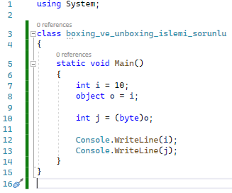
Boxing ve Unboxing İşlemi
Çalışma zamanında yanlış tür dönüşümü hatası ('System.InvalidCastException’)
Notes:
using System;
class boxing_ve_unboxing_islemi_sorunlu
{
static void Main()
{
int i = 10;
object o = i;
int j = (byte)o;
Console.WriteLine(i);
Console.WriteLine(j);
}
}

Slide 38
System.Convert Sınıfı ile Tür Dönüşümü
.NET sınıf kütüphanesindeki bazı özel sınıfların statik metotları tür dönüştürme işlemi yaparlar.
System isim alanı altında bulunan Convert isimli sınıf bu işe yarar.
Bu sınıf bazı durumlarda dönüşüm işlemini gerçekleştirmez:
Bir türün kendi türüne dönüşümünde
int a = 50;
int b = Convert.ToInt32(a);

Slide 39
System.Convert Sınıfı ile Tür Dönüşümü
2. Dönüşüm işlemi sonunda anlamlı bir ifadenin oluşmayacağı durumlar. Bu tür durumlarda ‘yanlış tür dönüşüm’ (InvalidCastException) hatası oluşur.
char a = 50;
bool b = Convert.ToBoolean(a);
Convert sınıfının bu metotları genellikle string türlerinin temel veri türlerine dönüşümü için kullanılır.

Slide 40
System.Convert Sınıfı ile Tür Dönüşümü
Metot | Açıklama
Convert.ToBoolean(string str) | str nesnesini bool türüne çevirir.
Convert.ToByte(string str) | str nesnesini byte türüne çevirir.
Convert.ToSByte(string str) | str nesnesini Signed Byte türüne çevirir.
Convert.ToInt16(string str) | str nesnesini short türüne çevirir.
Convert.ToUInt16(string str) | str nesnesini ushort türüne çevirir.
Convert.ToInt32(string str) | str nesnesini int türüne çevirir.
Convert.ToUint32(string str) | str nesnesini uint türüne çevirir.
Convert.ToInt64(string str) | str nesnesini long türüne çevirir.
Convert.ToUInt64(string str) | str nesnesini ulong türüne çevirir.
Convert.ToSingle(string str) | str nesnesini float türüne çevirir.
Convert.ToDouble(string str) | str nesnesini double türüne çevirir.
Convert.ToDecimal(string str) | str nesnesini decimal türüne çevirir.
Convert.ToChar(string str) | str nesnesini char türüne çevirir.

Slide 41
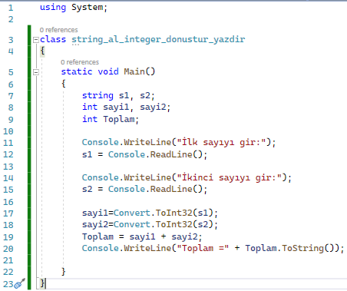
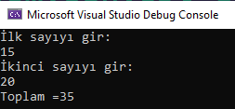
System.Convert Sınıfı ile Tür Dönüşümü
Programda Console.Readline metodu ile iki string alınıp, Convert.ToInt32 metodu ile int türüne dönüştürülüp toplamları ekrana yazdırılmaktadır.
Notes:
using System;
class string_al_integer_donustur_yazdir
{
static void Main()
{
string s1, s2;
int sayi1, sayi2;
int Toplam;
Console.WriteLine("İlk sayıyı gir:");
s1 = Console.ReadLine();
Console.WriteLine("İkinci sayıyı gir:");
s2 = Console.ReadLine();
sayi1=Convert.ToInt32(s1);
sayi2=Convert.ToInt32(s2);
Toplam = sayi1 + sayi2;
Console.WriteLine("Toplam =" + Toplam.ToString());
}
}

Slide 42
TEŞEKKÜRLER!
Sorularınız için:
kadir.demir@idu.edu.tr

